Slide 1

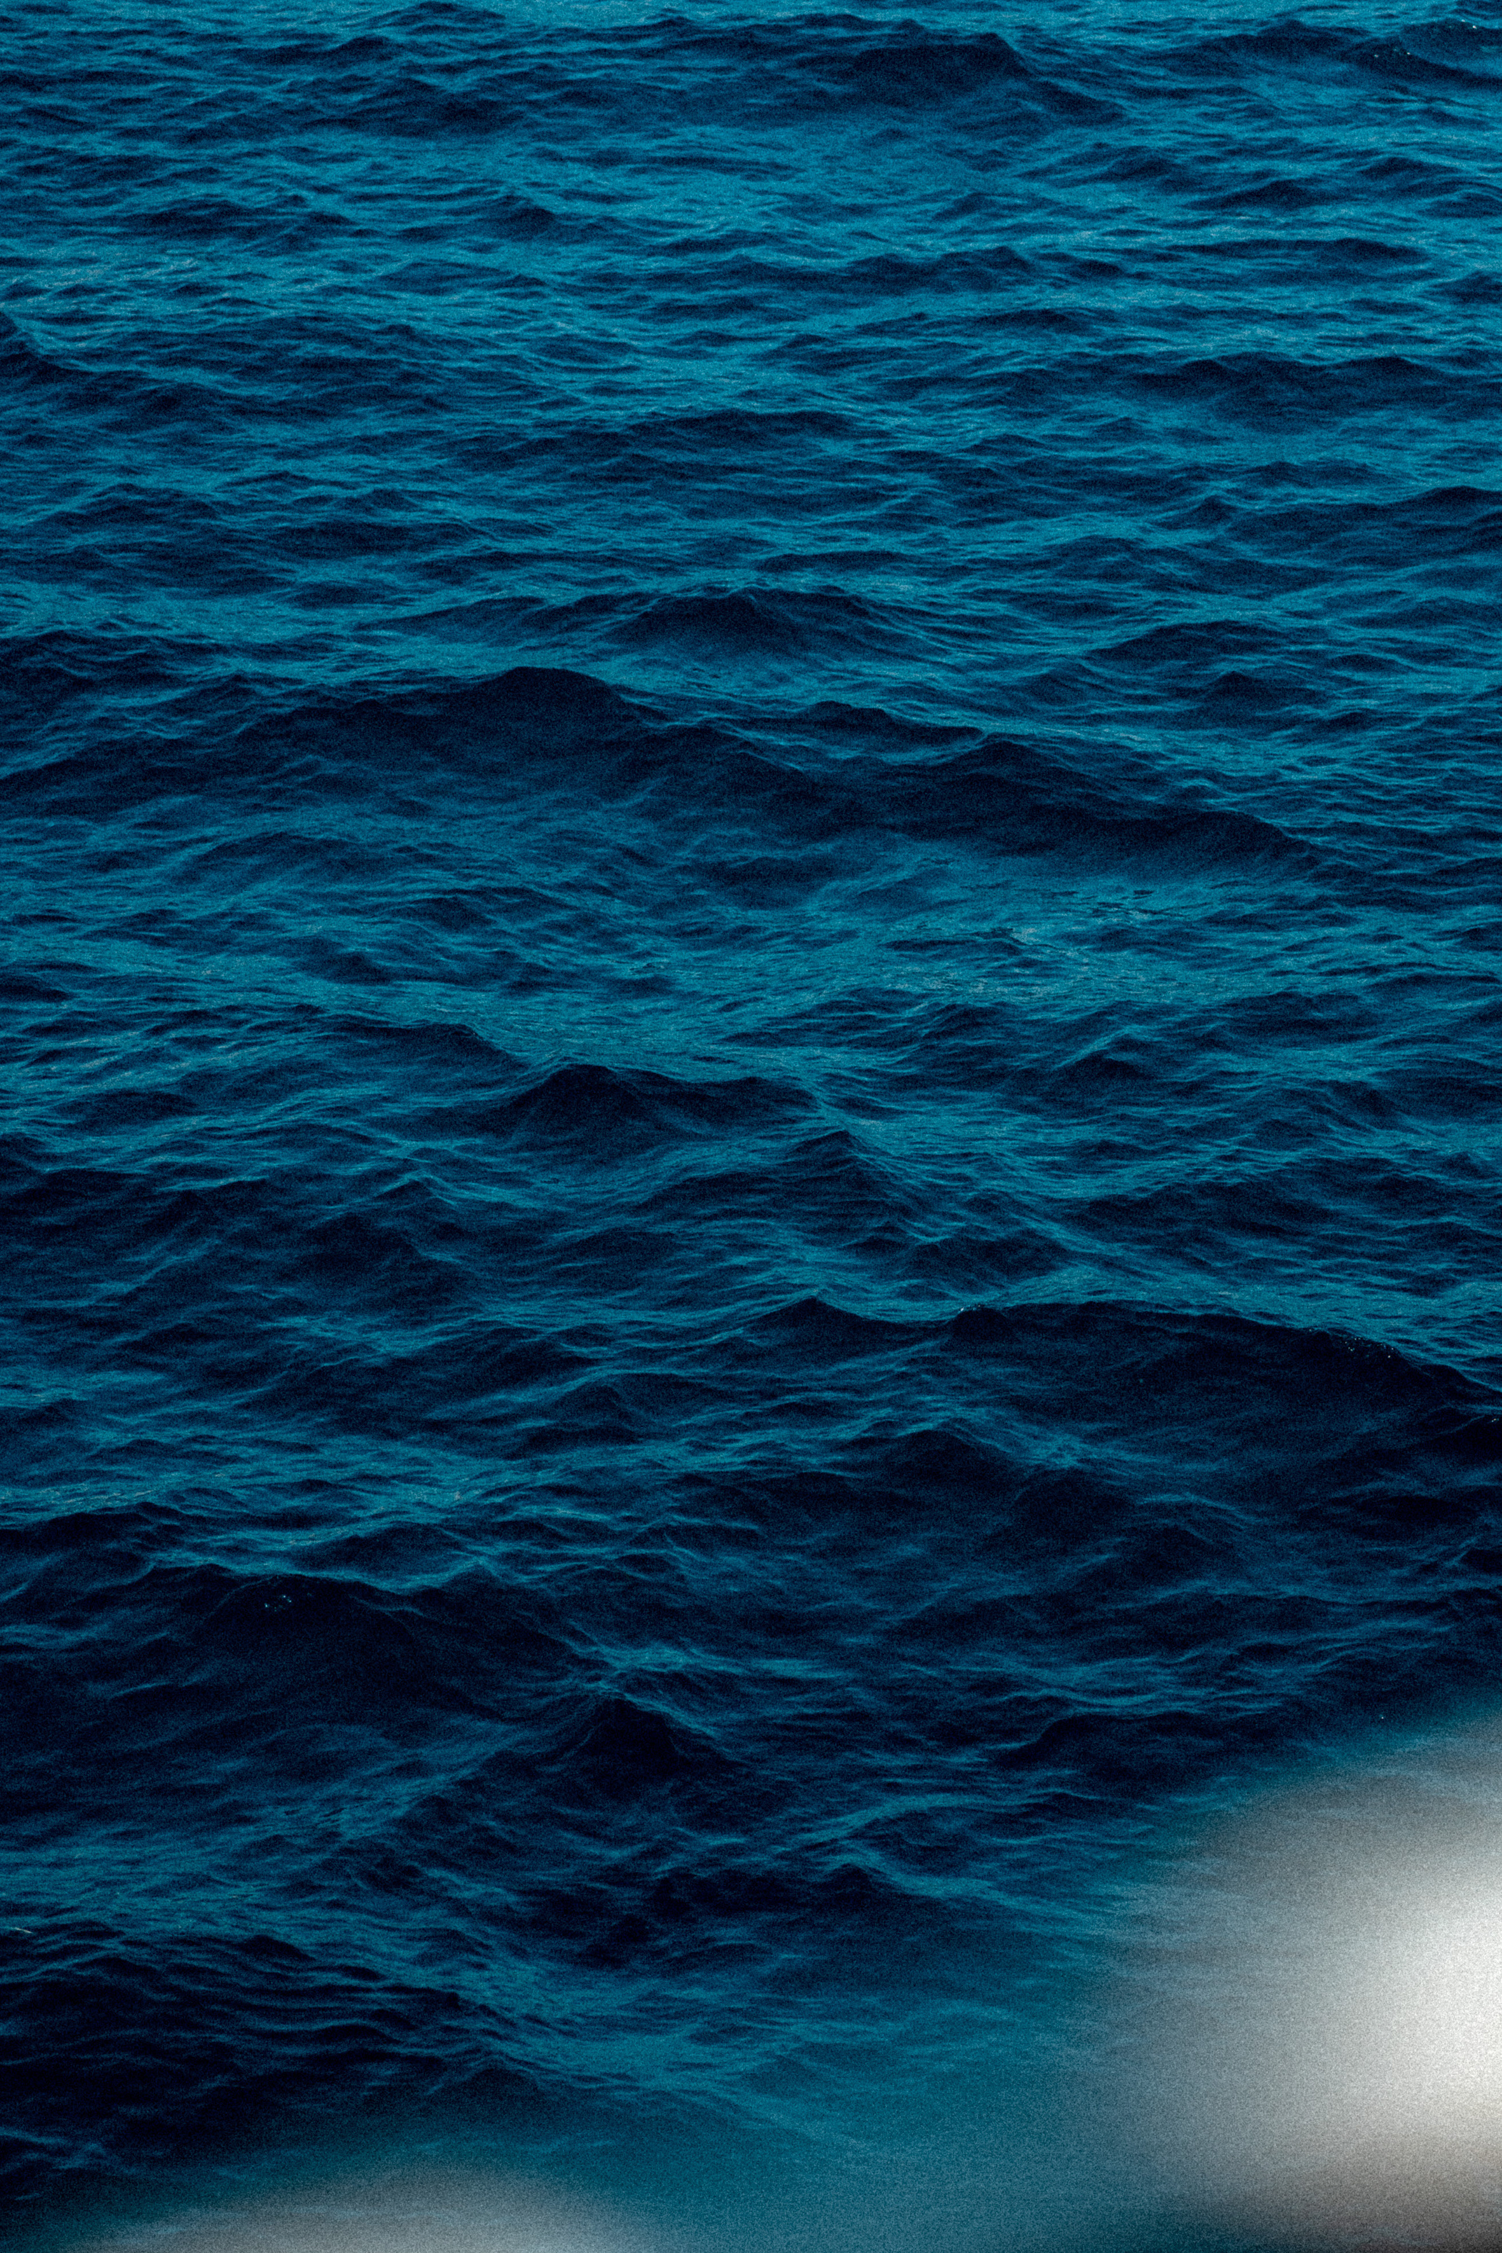


Sacred Ocean
Sacred Ocean

Slide 2


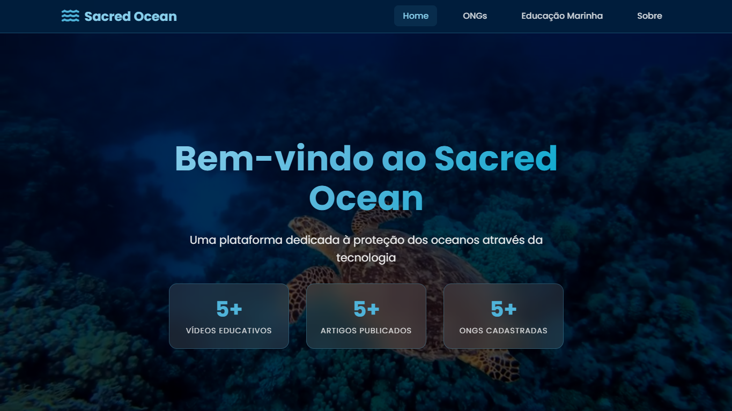
Sacred Ocean
O QUE É O PROJETO?
Uma plataforma web que conecta pessoas à causa marinha através de:
• Informações;
• Conteúdo educativo;
• Interface;

Slide 3
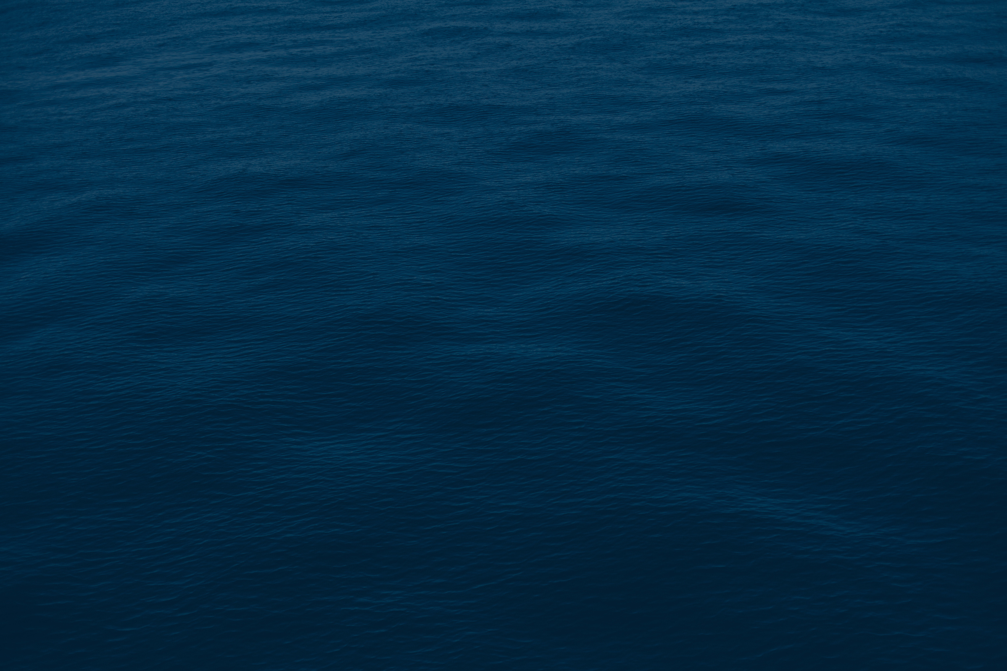
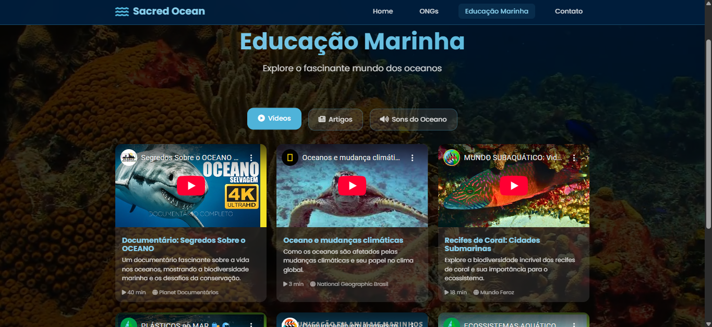
Sacred Ocean
OBJETIVO
O que eu espero alcançar:
• Conscientização;
• Conexão;
• Impacto;
• Inspiração;

Slide 4



Sacred Ocean
DESENVOLVIMENTO
01.
HTML
02.
CSS
03.
JavaScript
Estruturação
Estilização
Funcionamento

Slide 5
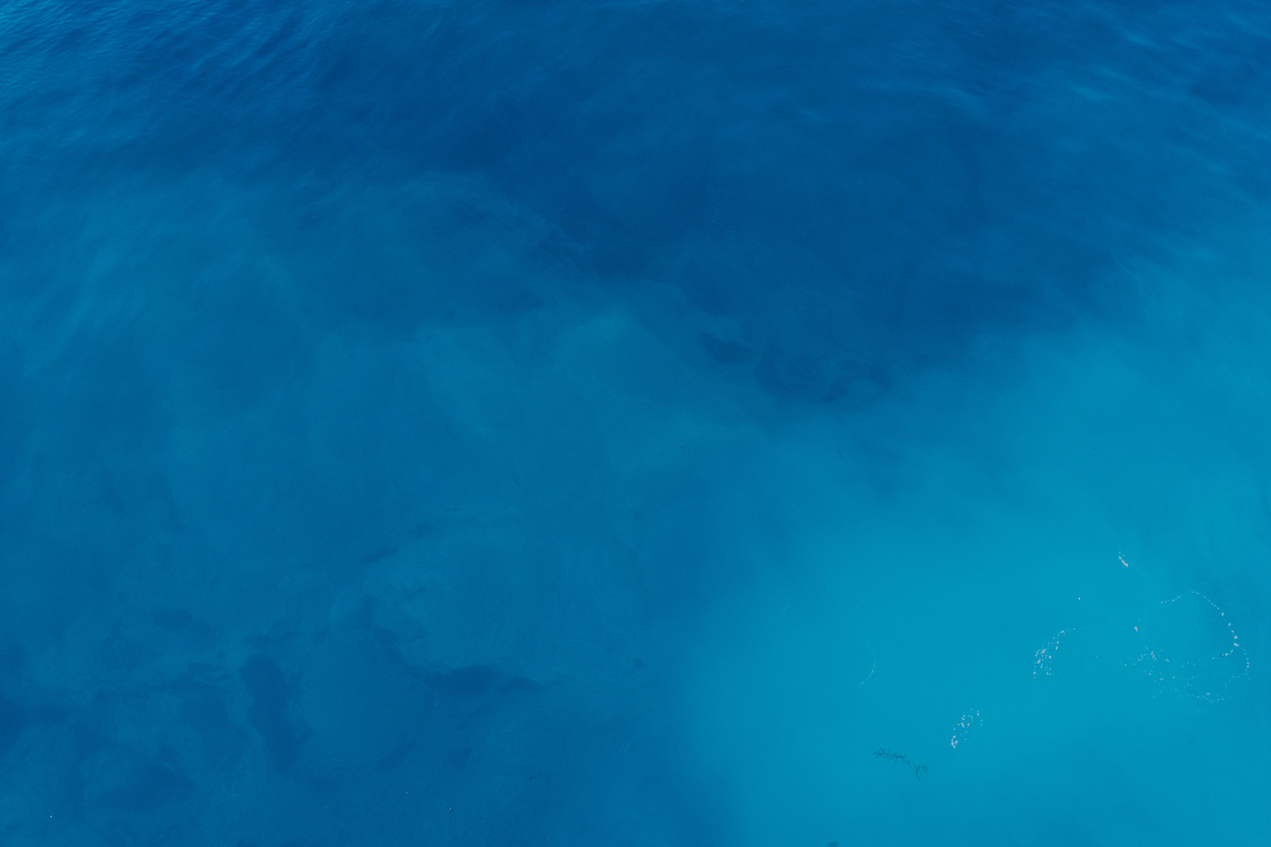
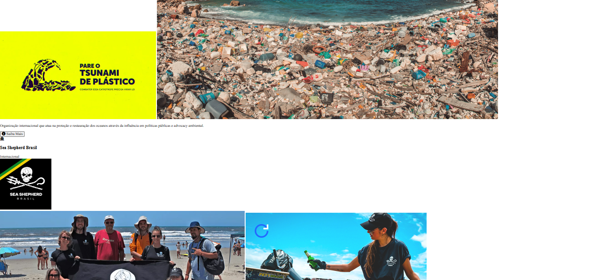
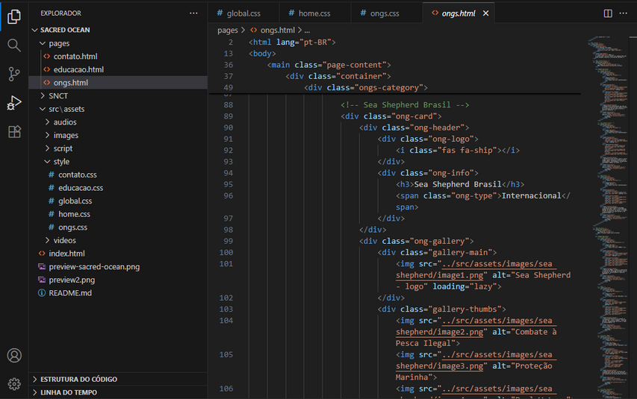
Sacred Ocean
01.
HTML
Estruturação

Slide 6
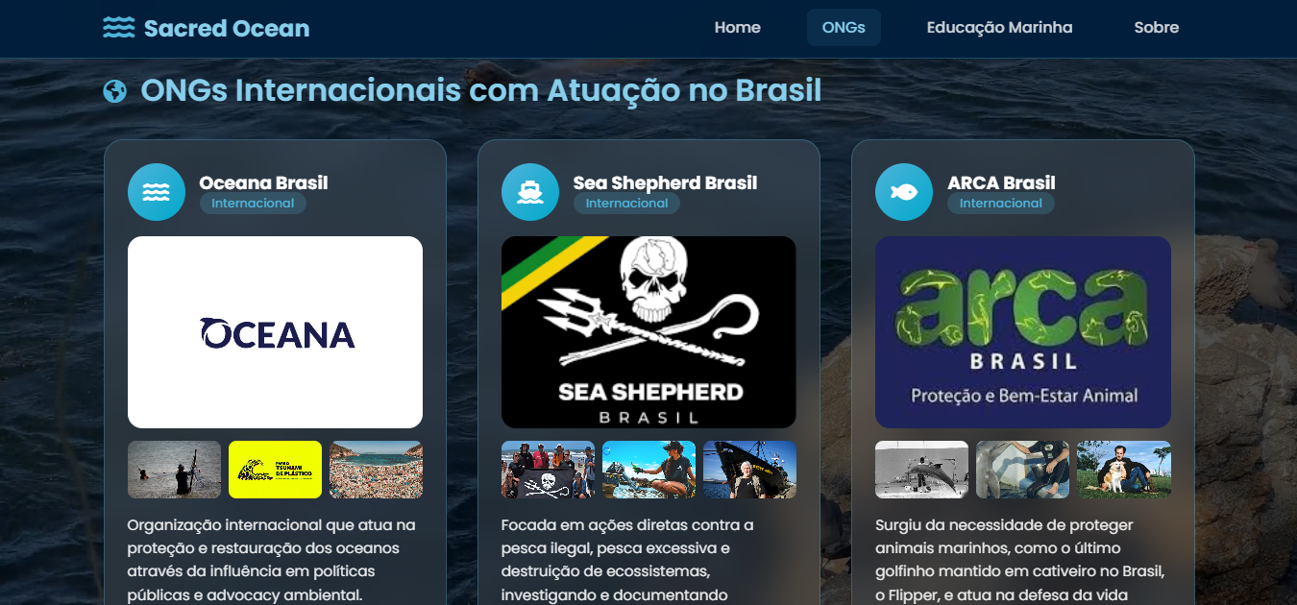
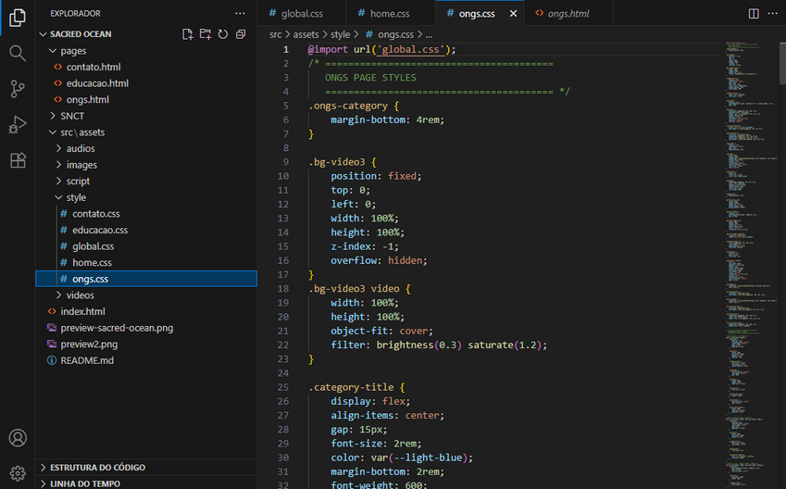
Sacred Ocean
02.
CSS
Estilização

Slide 7
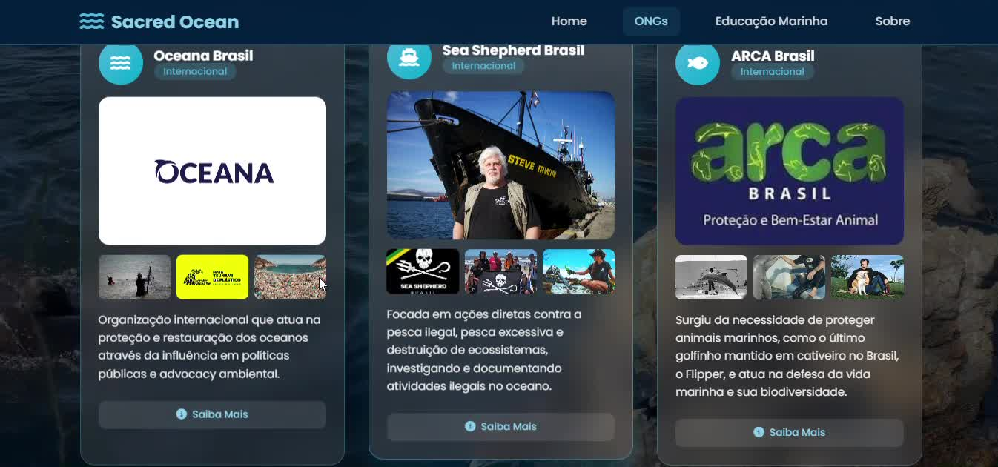
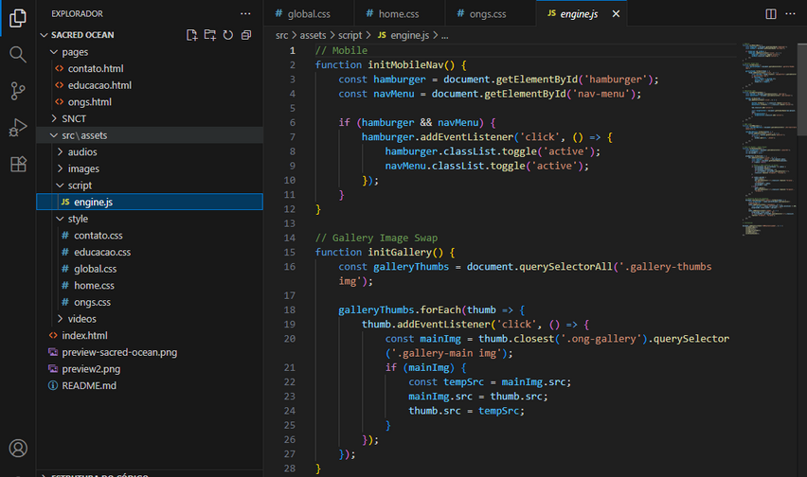
Sacred Ocean
03.
JavaScript
Funcionamento

Slide 8

Sacred Ocean
O PROJETO

Slide 9
Sacred Ocean
IMPORTÂNCIA DO PORTIFÓLIO
01.
Demonstra suas habilidades na prática
02.
Valoriza sua trajetória acadêmica
03.
Constrói credibilidade e confiança
04.
Facilita networking e oportunidades

Slide 10

Sacred Ocean
MEU PORTIFÓLIO

Slide 11
DÚVIDAS?
DÚVIDAS?

Slide 12
OBRIGADO PELA ATENÇÃO!
OBRIGADO PELA ATENÇÃO!

